Slide 1
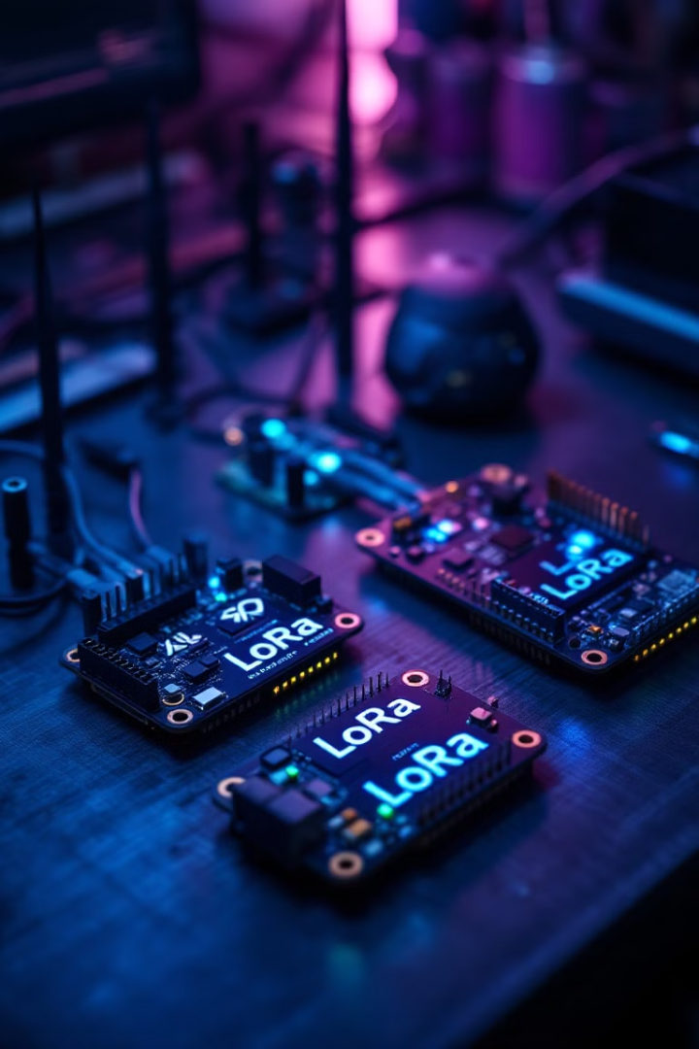

LoRa Haberleşme Sistemi Projesi
Bu projede, düşük güç tüketimi ve uzun mesafe haberleşme imkânı sunan LoRa (Long Range) teknolojisi kullanılarak iki mikrodenetleyici kartı arasında kablosuz veri iletimi gerçekleştirilmiştir. STMicroelectronics firmasına ait NUCLEO-F411 ve NUCLEO-F103 geliştirme kartları kullanılmıştır. Sistem, FreeRTOS işletim sistemi üzerinde çalışmakta ve E22-900T22S LoRa modülleri ile haberleşmektedir.

Slide 2
Sistem Mimarisi ve Bileşenler
Donanım Bileşenleri
Yazılım Altyapısı
Sistemimiz iki ana mikrodenetleyici kartından oluşmaktadır. NUCLEO-F411 kartı verici (transmitter) olarak, NUCLEO-F103 kartı ise alıcı (receiver) olarak konfigüre edilmiştir. Her iki kart da E22-900T22S LoRa modülleri ile donatılmıştır.
Sistemin yazılım altyapısında, görev yönetimi ve çoklu işlemlerin verimli biçimde yürütülebilmesi amacıyla FreeRTOS kullanılmıştır. Bu tercih, mikrodenetleyici kaynaklarının daha verimli kullanılmasını ve sistemin yönetilebilirliğinin artırılmasını sağlamıştır.

Slide 3
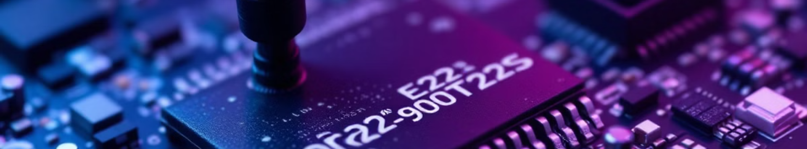
LoRa Teknolojisi ve E22-900T22S Modülü
LoRa Teknolojisi
E22-900T22S Modülü
Haberleşme Protokolü
LoRa (Long Range), düşük güç tüketimi ile uzun mesafeli kablosuz iletişim sağlayan bir teknolojidir. Özellikle IoT uygulamalarında tercih edilmektedir.
Bu modül, Lora teknolojisinin Semtech SX1276 çipini temel alan yüksek performanslı bir cihazdır ve UART tabanlı kontrolle kolayca entegre edilebilmektedir.
Sistem, UART protokolü üzerinden haberleşme sağlamaktadır. Bu sayede mikrodenetleyiciler ile LoRa modülleri arasında veri aktarımı gerçekleştirilmektedir.

Slide 4








Yazılım Mimarisi ve FreeRTOS
Görev Yönetimi
Çoklu görevlerin eşzamanlı yürütülmesi
Kaynak Yönetimi
Bellek ve işlemci kaynaklarının verimli kullanımı
Zamanlama
Gerçek zamanlı işlem kabiliyeti
Modüler Kod Yapısı
Bakımı ve genişletilmesi kolay yazılım mimarisi
FreeRTOS, mikrodenetleyici sistemlerde çoklu görev yönetimi sağlayan popüler bir gerçek zamanlı işletim sistemidir. Projemizde FreeRTOS'un sağladığı görev yönetimi özellikleri sayesinde LED kontrolü, veri iletimi ve veri alımı gibi işlemler eşzamanlı olarak gerçekleştirilebilmektedir.

Slide 5
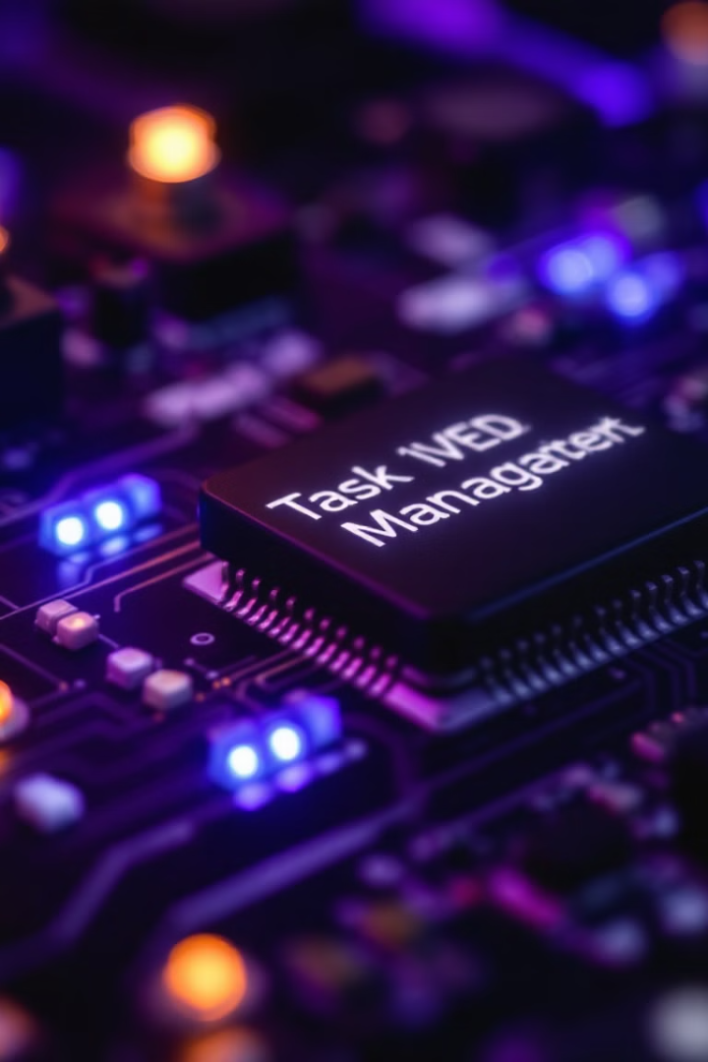



Görev Yapıları ve Fonksiyonlar
led_toggle_task
GPIO pininden bağlı LED'in periyodik olarak yanıp sönmesini sağlar. Bu görev, sistemin çalışmasının görsel bir göstergesi olarak hizmet eder.
e22_handle_task
LoRa modülünden gelen verilerin işlenmesini yönetir. Alınan "ping" mesajlarını tespit eder ve LED'i yakarak görsel geri bildirim sağlar.
e22_transmission_task
Belirli aralıklarla "ping" verisinin iletilmesini sağlar. Veri gönderildiğinde LED yakarak işlemin başarılı olduğunu gösterir.

Slide 6
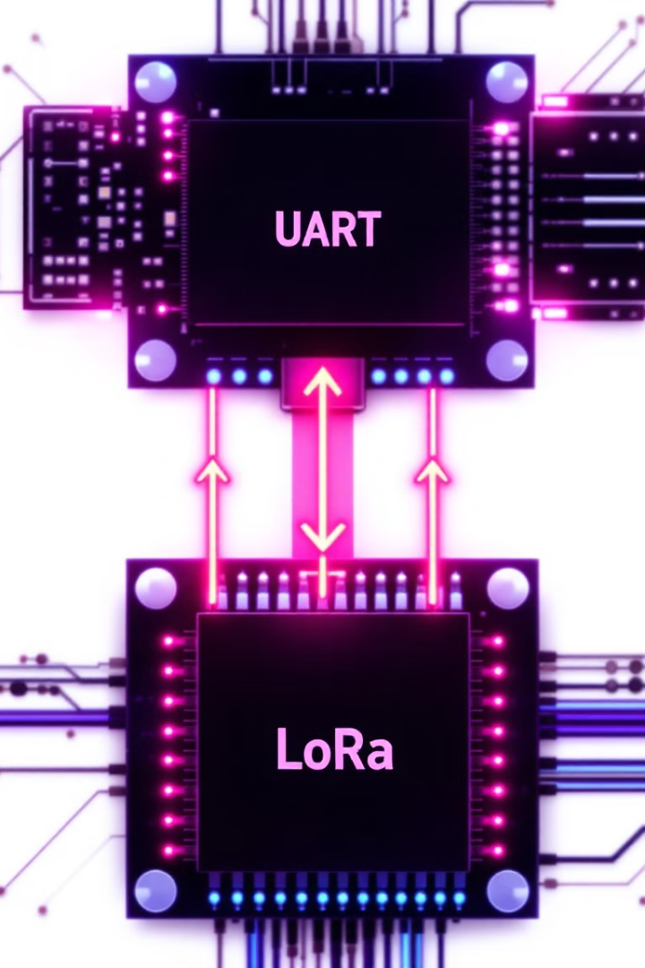




UART ve DMA Konfigürasyonu
UART Ayarları
USART1, 9600 baud rate ile konfigüre edilmiştir
DMA Kullanımı
İşlemciye yük bindirmeden veri aktarımı sağlanır
Veri İletimi
HAL_UART_Transmit_DMA fonksiyonu ile gerçekleştirilir
Veri Alımı
HAL_UARTEx_ReceiveToIdle_DMA fonksiyonu kullanılır
Projede USART1 UART haberleşmesi için seçilmiştir çünkü USART2 STLINK ile donanımsal olarak kullanıldığı için haberleşme pinleri açıkta değildir. DMA (Direct Memory Access) kullanımı, işlemcinin veri transferi sırasında başka görevleri yürütebilmesini sağlayarak sistem verimliliğini artırmaktadır.

Slide 7
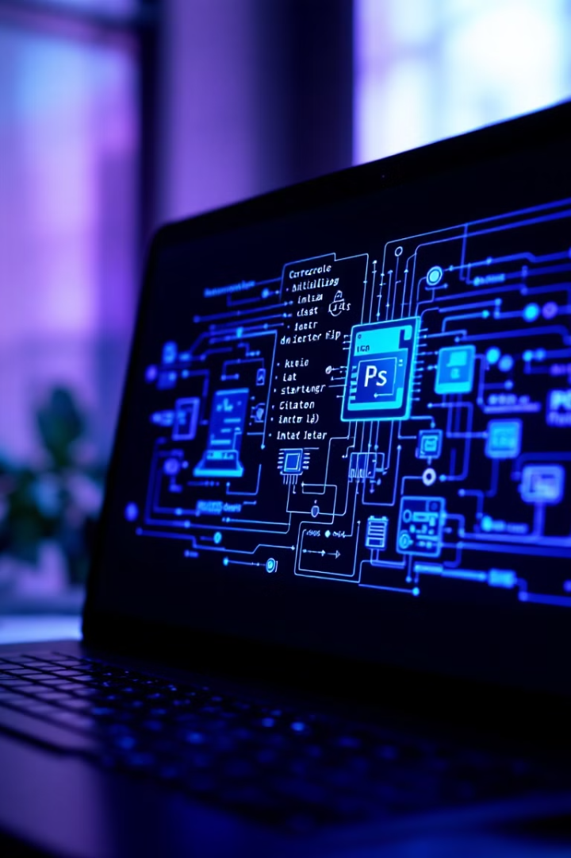
Modül Başlatma ve Konfigürasyon
LoRa Modül Başlatma
e22_lora_init() fonksiyonu ile E22 LoRa modülü UART haberleşmesi ve DMA desteği ile başlatılır. Bu fonksiyon, modülün temel çalışma parametrelerini ayarlar ve gerekli callback fonksiyonlarını tanımlar.
Görev Oluşturma
FreeRTOS görevleri xTaskCreate fonksiyonu ile oluşturulur. Her görev için bellek alanı ayrılır ve öncelik seviyesi belirlenir. led_toggle_task, e22_handle_task ve e22_transmission_task görevleri bu aşamada oluşturulur.
Scheduler Başlatma
vTaskStartScheduler() fonksiyonu ile FreeRTOS işletim sistemi başlatılır. Bu noktadan sonra sistem, tanımlanan görevleri önceliklerine göre çalıştırmaya başlar ve gerçek zamanlı işletim sistemi kontrolü ele alır.

Slide 8








Sonuç ve Gelecek Geliştirmeler
Sensör Entegrasyonu
Güvenlik İyileştirmeleri
Çeşitli sensörlerden alınan verilerin LoRa üzerinden iletilmesi
Veri şifreleme ve güvenli iletişim protokollerinin eklenmesi
Güç Optimizasyonu
Ağ Genişletme
Pil ömrünü uzatmak için enerji tasarrufu mekanizmalarının geliştirilmesi
Çoklu cihaz desteği ile mesh ağ yapısının oluşturulması
Bu proje, basit bir "ping" mesajı iletim yapısı üzerinden LoRa haberleşmenin STM32 üzerinde temel mantığını ve FreeRTOS ile çok görevli bir yapının nasıl çalıştığını göstermek amacıyla tasarlanmıştır. Kullanılan donanım ve yazılım altyapısıyla daha gelişmiş uygulamalar kolaylıkla entegre edilebilir.

